Slide 1
01｜如何统一多源文档格式？
尹会生

Slide 2
目录
1
RAG 导论
2
如何解析 Word
3
如何解析 PDF

Slide 3
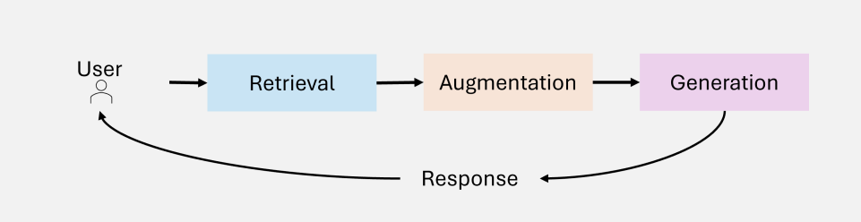
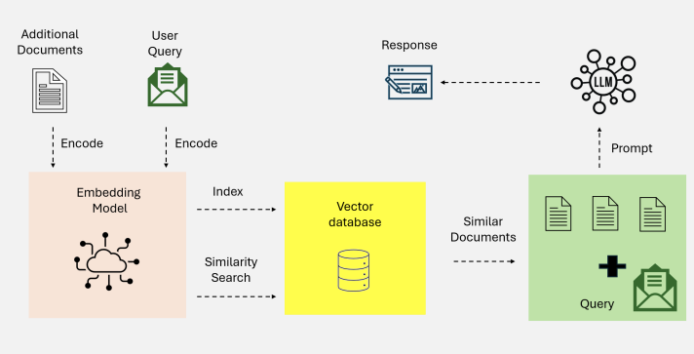
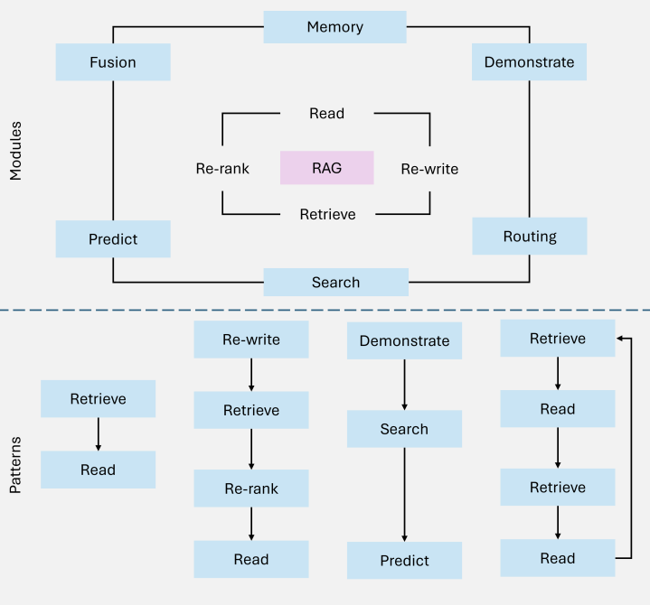
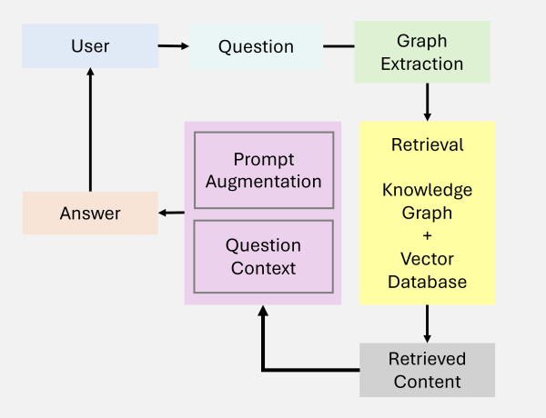
RAG 导论

Slide 4
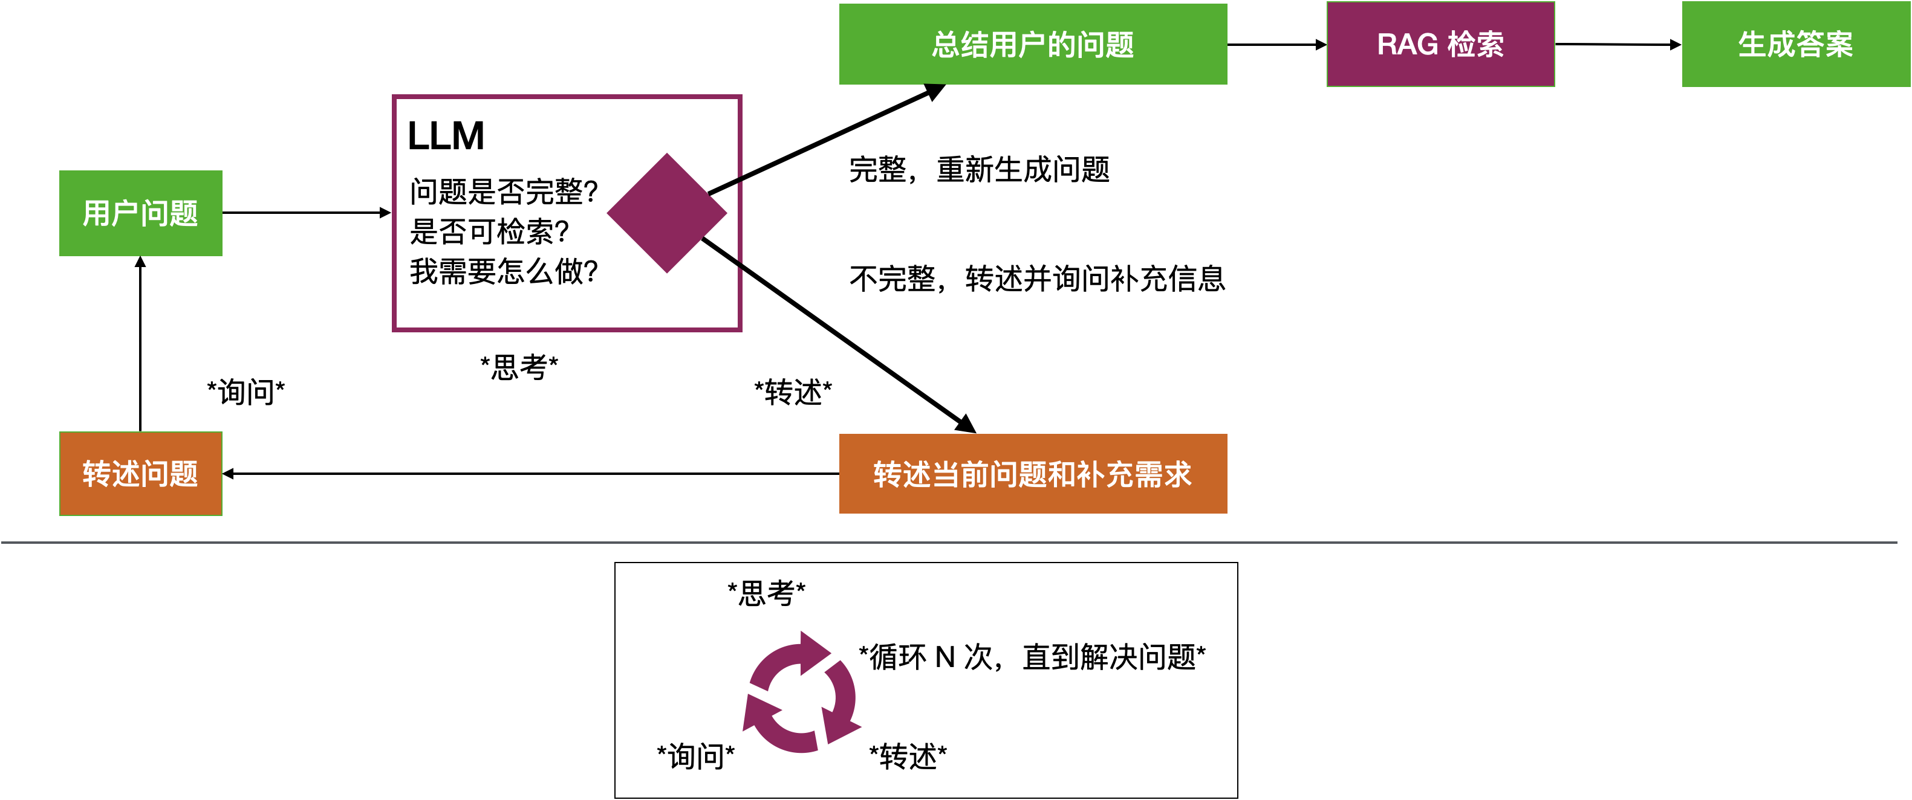
RAG 导论

Slide 5
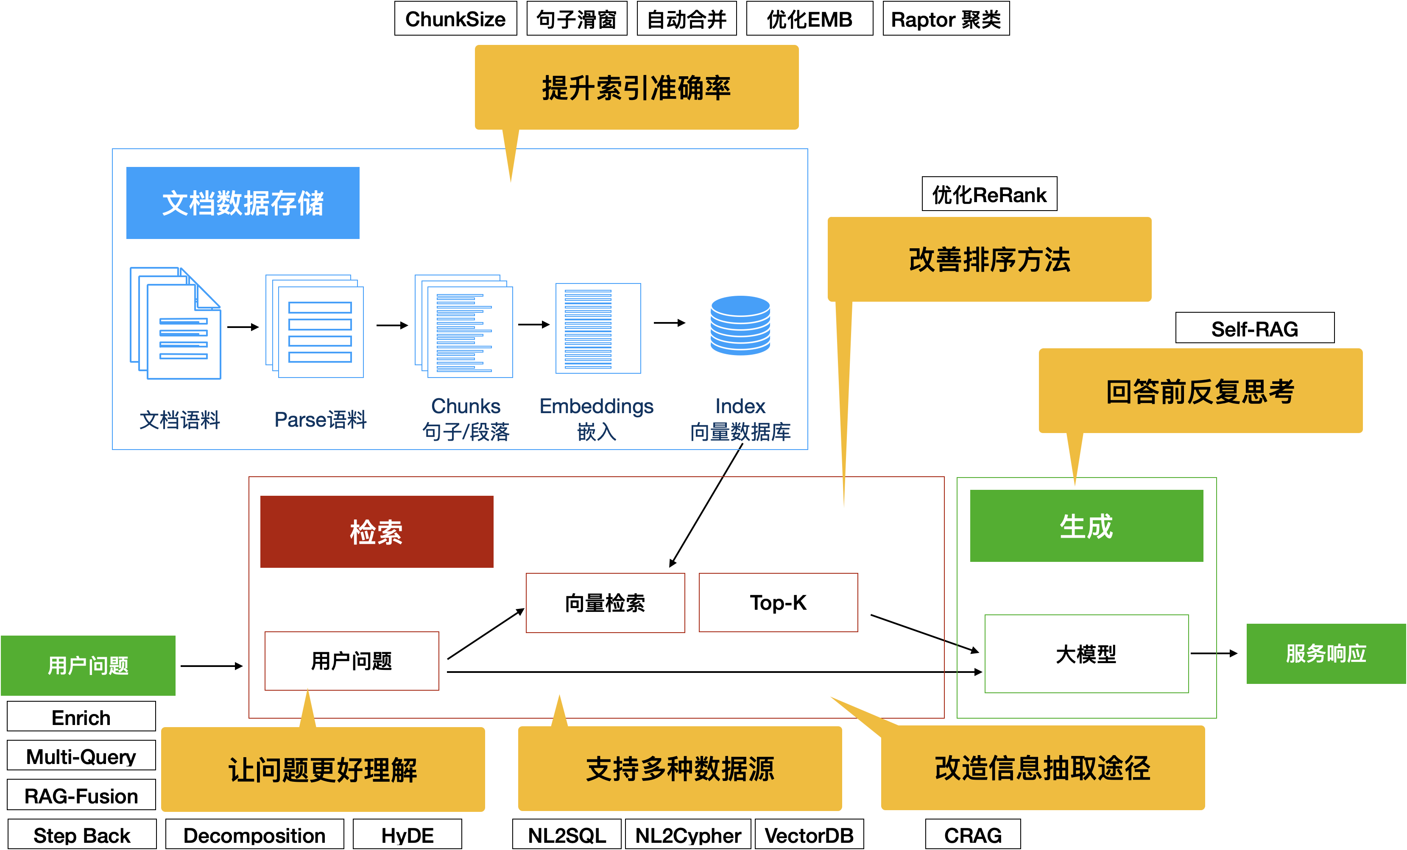
RAG 导论

Slide 6
落地到框架
Dify
QAnything
Ragflow
...
LlamaIndex
LangChain
...

Slide 7
从入口着手解决问题
在检索增强生成（RAG）技术中，文档格式的统一和内容解析是确保高质量输出的关键环节。RAG 需要处理来自多种来源的文档，因此有效地解析这些文档是其成功应用的基础。
识别难度：
票据 🌟🌟
扫描件 🌟🌟🌟
手写 🌟🌟🌟🌟
文件里嵌入表格和数学公式 🌟🌟🌟🌟🌟
对 AI 的挑战：不但要看懂内容，还得学习格式！

Slide 8
先有功能，再增强能力
先能跑，再加速
先统一解析逻辑，再逐个击破

Slide 9
为什么要掌握多源文档格式
1、 提取带图片的Word、PDF等格式中的特定内容
2、增加对新格式的支持
3、避免信息丢失或误读
4、在后续检索与生成过程中提供更高质量的数据输入
5、提升信息检索效率：统一格式后，可以使用相同的索引方法（如倒排索引、向量索引）对所有文档进行处理，避免为每种格式单独开发检索逻辑，提高系统的可维护性和扩展性。

Slide 10
Word 文件的特点
Word 文档格式：MS Office 2007 之前为 doc，之后为 docx
docx 格式：.docx 文件是 Microsoft Word 文档的 Open XML 格式。 参考地址
Open XML 格式 (.docx/.xlsx/.pptx) 是所有受支持版本的 Microsoft Office 的默认格式

Slide 11
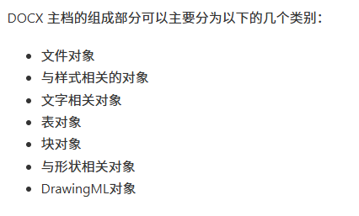
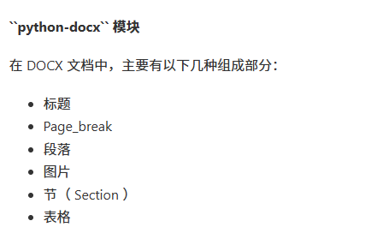
拆解问题
理解块的分布
理解块与块的关系
概念定义与工具的相互统一

Slide 12
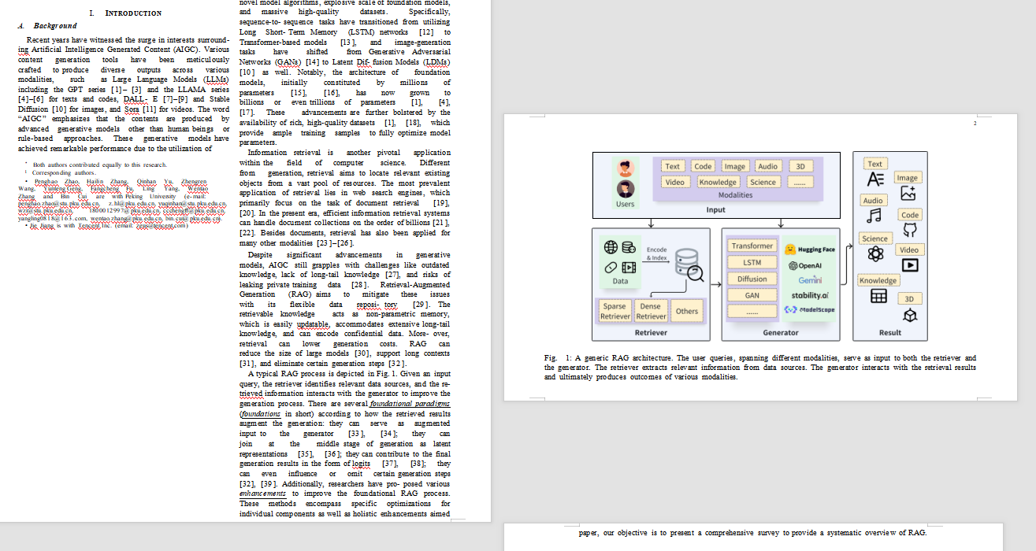
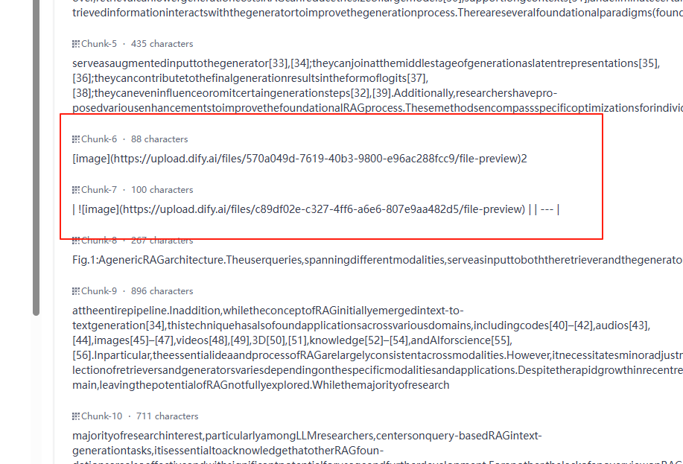
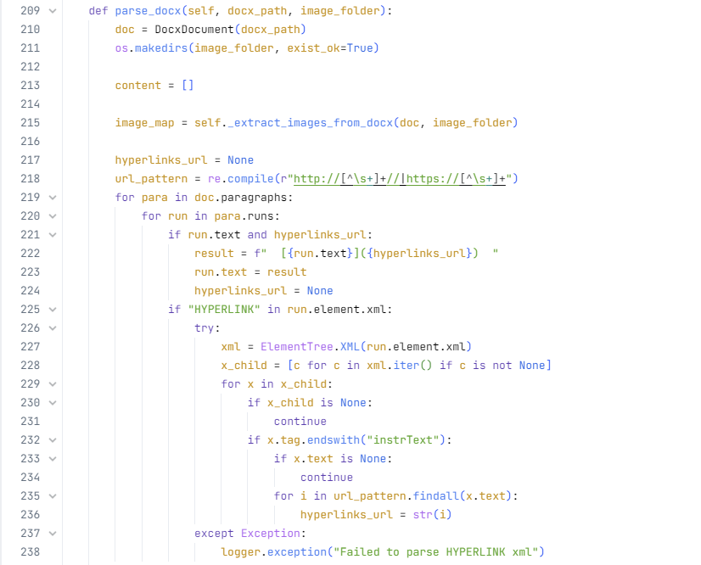
Word 文件的解析逻辑
文字一般采用 Python-docx 库直接解析
图片保存到指定的 image_folder 目录中，并被映射到一个 image_map 字典中，键是图片的引用 ID，值是图片的 HTML 格式标签
在处理文档内容时，当遇到图片引用时，会从 image_map 中获取对应的 HTML标签并插入到内容中，直接处理图片的逻辑相同
最终生成的文档内容会包含文本和图片的 HTML 表示
参考代码：api\core\rag\extractor\word_extractor.py

Slide 13
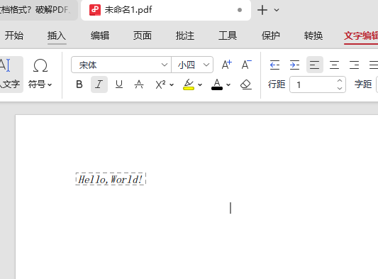
PDF 文件的特点
Word、Markdown、HTML 等文档都属于有标记文档。因此它是结构化的，并且直接储存了文本的组织结构信息，例如段落、单元格和表格。这种特性使得 Word 文档相对容易被计算机直接处理和解析。
PDF 文档在实际工作场景中通常是非结构化的，其巨大价值若不经过解析将难以发掘。
4 0 obj % 页面内容流
<< >>
stream % 流的开始
1. 0. 0. 1. 50. 700. cm % 位置在（50,700）
BT % 开始文本块
/F0 36. Tf % 在36pt选择/F0字体
(Hello, World!) Tj % 放置文本字符串
ET % 结束文本块
endstream % 流结束
endobj

Slide 14
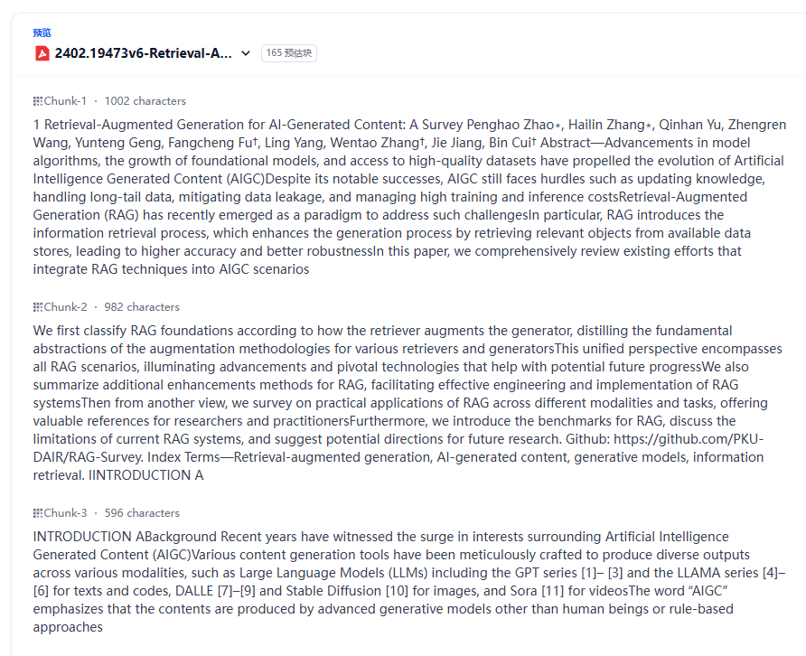
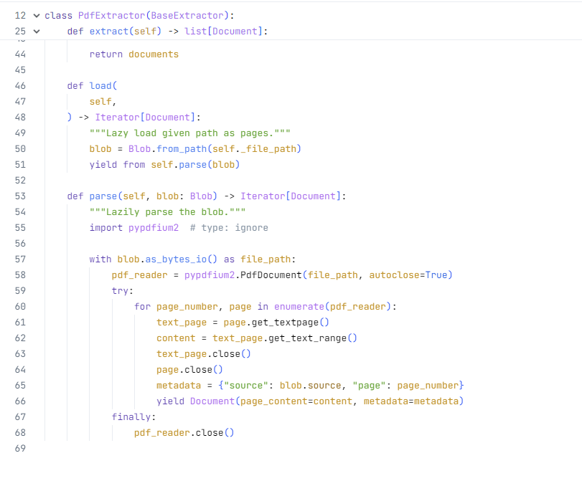
PDF 文件的解析
1. Dify 是如何解析 pdf 的？
Dify 使用了 pypdfium2 库

Slide 15
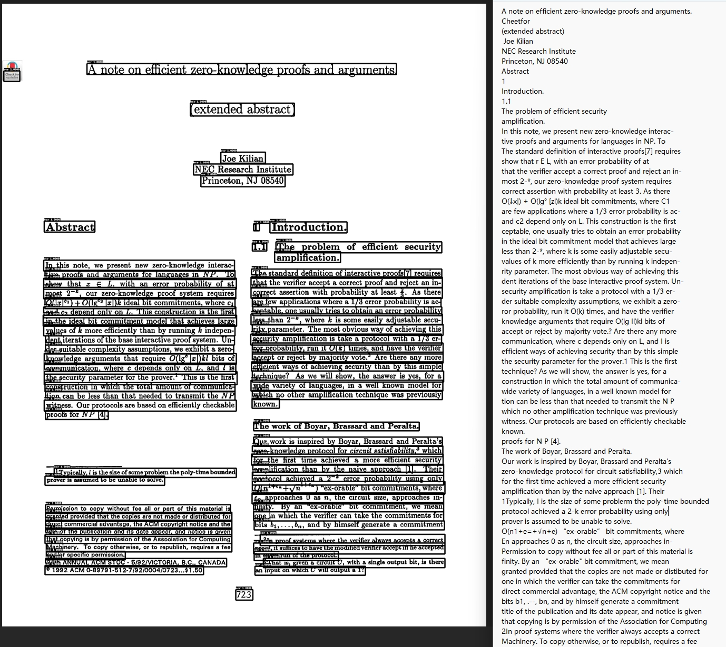
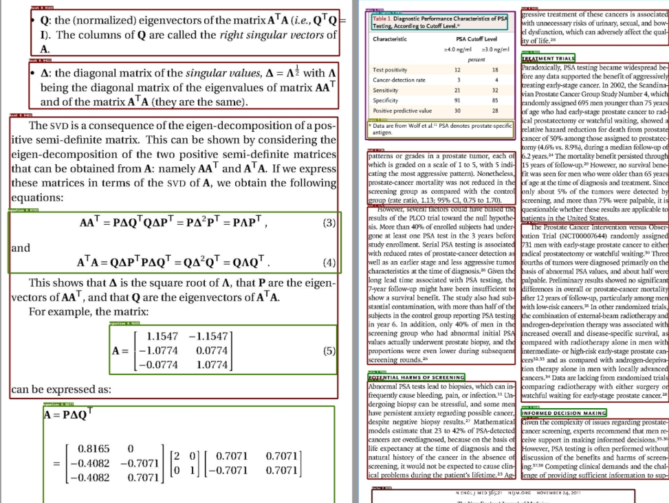
PDF 文件的解析
2. 优化解析的逻辑：通过 OCR 进行布局识别

Slide 16
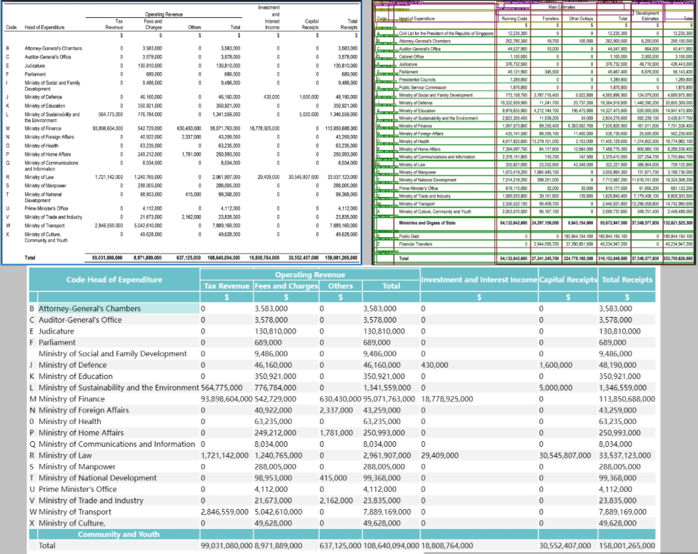
PDF 文件的解析
3. 进行表格识别
参考代码： ragflow-deepdoc

Slide 17
RAG常用，但Dify不支持的文件类型
_{分类} | _{未支持}
_{文本类} | _{.rtf,.tex}
_{办公类} | _{.odt,.ods,.odp,.key}
_{图形图像类} | _{.svg,.dwg,.dxf}
_{邮件类} | _{.msg,.eml,.pst}
_{电子书类} | _{.epub}
_{科研数据类} | _{.mat,.hdf5,.nc}
_{3D模型类} | _{.stl,.obj,.step}

Slide 18
实现统一的多源文档格式解析
统一接口设计 ：
所有文档解析器都继承自 BaseExtractor 基类，提供统一的 extract() 方法接口
Word 文档解析 ：
在 word_extractor.py 中实现提取文本内容、提取图片并保存到指定目录、处理超链接
PDF 文档解析 ：
在 pdf_extractor.py 中实现按页提取文本内容、保留页面元数据信息
统一处理流程 ：
通过 extract_processor.py 根据文件扩展名自动选择对应的解析器，所有解析器返回统一格式的 Document 对象
扩展性设计 ：
通过 unstructured 库作为备选解析方，快速提取内容喂给 LLM

Slide 19
总结
统一多源文档格式的目的：
标准化处理 ：将不同格式的文档转换为统一的内部表示形式，便于后续处理
内容提取 ：从各种文档格式中准确提取文本内容和结构化信息
扩展性 ：通过模块化设计支持新文档格式的快速接入
预处理 ：为后续的文本分析、索引构建等操作提供干净的输入数据
为下一步提取文本、文本分割、向量化服务

